Slide 1
Industrie- und Gewerbebrachen in Oberösterreich
Nachhaltige Standortentwicklung mit standortooe.at
19.04.2021
Notes:
VERBAL die Brücke zum Programmpunkt schließen

Slide 2
Definition von Brachen (2018)
Industrie- und Gewerbebrachen sind vor allem ehemalige Produktions- und Lagerflächen unterschiedlicher Wirtschaftszweige, sowie ungenutzte Gewerbeflächen des Handwerks oder Handels. Damit sind befestige Manipulationsflächen wie auch Betriebsgebäude gemeint.
Unterteilung in:
  Junge Brachen (finden seit 3 Jahren keine Nachnutzung)
  Dauerhaften Brachen (finden seit 10 Jahren keine Nachnutzung)
Widmungen:
  Industriegebiet,
  Betriebsbaugebiet,
  eingeschränktes Betriebsbaugebiet,
  Sondergebiet des Baulandes
Meldung mit geringfügigem Nutzungsgrad der Brache möglich (< 20 %) (< 33%)

Slide 3
Doris IntraMap (Digitales Oberösterreichisches RaumInformationsSystem)
Erhebungswerkzeug
  Doris IntraMap
  Layer „Industriebrachen“
Erfassung der Brache durch die Gemeinde mittels Setzung eines Markierungspunktes
→ (digitaler Fingerzeig)
(Dauer: ~ 1 Minute)
Verschneidung der Daten:
Orthofoto
Flächenwidmungsplan
DKM-Auszug
Grundstücksdaten
Eigentümer
Altstandort-Einträge
Hochwasserrisiko
Quelle: Business Upper Austria

Slide 4
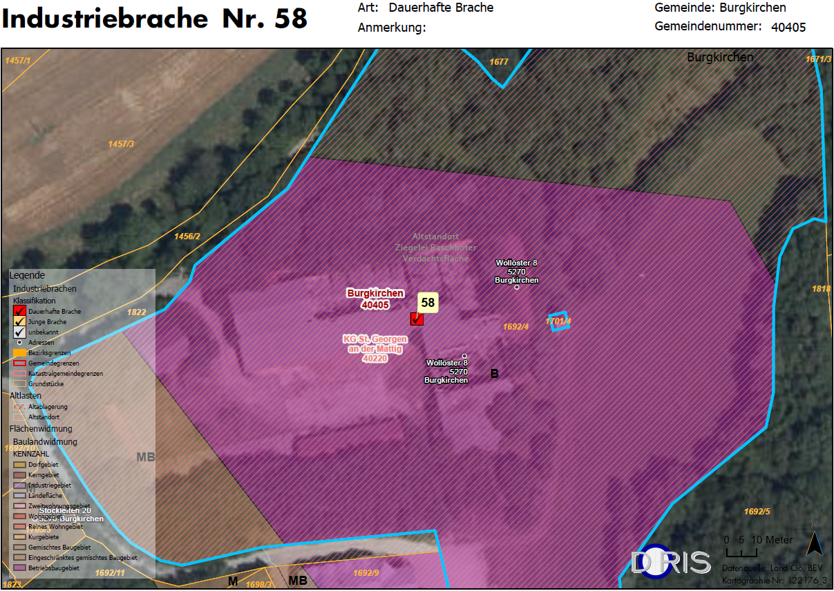
Ehemals
Ziegelei Raschhofer
Quelle: Business Upper Austria

Slide 5
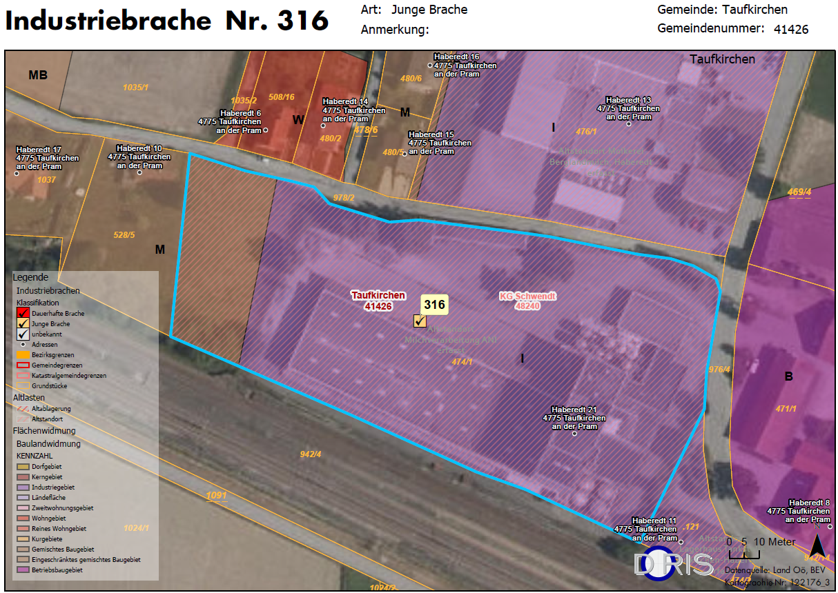
Gewerbepark Pramtal, Taufkirchen an der Pram
Ehemaliges Areal der Schärdinger Molkerei - 20 Jahre Leerstand
Ist im Zuge der Oö. Brachenerhebung gemeldet worden
In der Klassifizierung wurde sie für eine betriebliche Nachnutzung hoch bewertet
Massive Betonbausubstanz – Lastenaufzug wird eingebaut
Ankauf vor 3 Wochen durch KS Immo GmbH
Investment ca. € 1,4 Mio, (inkl. Generalsanierung)
Potentielle Nachnutzung: Mix aus Produktion, Büro, Lager
Oben: Auszug aus Brachenkatalog
Unten: Auszug aus Klassifizierungsinstrument
Quelle: Business Upper Austria

Slide 6
Vorgangsweise der Erhebung (2018)
Mehrmalige Aufforderung an Gemeinden, über die Doris IntraMap ihre Gewerbe- und Industriebrachen einzutragen.
Alle Gemeinden | 440
Rückmeldequote: | 93%
Keine Brachen im Gemeindegebiet | 321
Keine Mitwirkung | 31
Brachen eingemeldet | 88
Quelle: Business Upper Austria

Slide 7
Unterteilung der gemeldeten Brachen (bereinigt)
Widmung | Brachfläche (m²)
Industriebaugebiet (I) | 25 953
Betriebsbaugebiet (B) | 512 676
Eingeschränktes Betriebsbaugebiet (MB) | 111 297
Geschäftsgebiete (G) | 24 688
Sonderwidmung (SO) | 6 874
Summe | 681 488
 | ~ 68 ha
Quelle: Business Upper Austria

Slide 8
Flächensumme je Bezirk (lt. Definition)

Slide 9
Anzahl der Gewerbe- und Industriebrachen pro Bezirk

Slide 10
Anzahl der Gewerbe- und Industriebrachen nach Größenkategorie
Quelle: Business Upper Austria

Slide 11
Brachenerhebung 2021
Projektbeteiligte:
Business Upper Austria
FH Oberösterreich
Abteilung Überörtliche Raumordnung, Land OÖ
Abteilung Geoinformation und Liegenschaft (DORIS), Land OÖ
Erhebungsphase:
Erhebung über DORIS-Applikation (abrufbar über z.B. Kommunalnet)
Leermeldung möglich über DORIS-Applikation
Kurze Fragen zu(r) Vornutzung, Verfügbarkeit, Interesse an Nachnutzung, Gebäudezustand
Bitte um Mitwirkung über E-Mails vom 29. März und 08. April ergangen
Frist bis 15. April – Nachfrist möglich, Telefonischer Kontakt

Slide 12
Warum sollte man mitmachen?
• Der Bund und auch die EU planen das Thema Leerstände als Förderungsschwerpunkt zu verankern, die Kenntnis von entsprechenden Objekten kann für Sie einen gewissen Startvorteil bedeuten.
• Am Nachmittag des 15. Juni wird eine Erfahrungsaustauschrunde zum Thema Revitalisierung von Industrie- und Gewerbebrachen stattfinden. Gerne können Sie vorab Ihre Brache(n) als Fallbeispiel einbringen bzw. vor Ort ausgiebig mit Expert*innen zu diesem Thema sprechen.
• Das Land OÖ zeichnet dieses Jahr erstmals zukunftsweisende Vorzeigeprojekte zur (Wieder-)Belebung von Brachen in Oberösterreich mit dem #upperREGION Award aus. Informationen dazu finden Sie unter www.biz-up.at/upperregionaward. Die Preisverleihung wird, sofern die weiteren Entwicklungen rund um das Coronavirus es möglich machen, am 15. Juni 2021 im Graumann-Areal in Traun stattfinden.

Slide 13
Definition 2021 – noch weiter gefasst
Gesucht werden jene Immobilien, die
• unabhängig vom Bauzustand
• seit mindestens 3 Jahren leer stehen ODER
• aktuell nur bis zu maximal einem Drittel der Objektnutzfläche (bezogen auf die brachgefallenen Gebäude bzw. Manipulationsflächen am Areal) gewerblich genutzt werden.
Solche Brachen sind beispielsweise:
• ehemalige Produktions- und Lagerflächen aus Industrie und Gewerbe (unabhängig vom Wirtschaftszweig) – sowohl Betriebsgebäude als auch befestige Manipulationsflächen
• ehemalige Gewerbeflächen des Handwerks oder Handels
• leerstehende Gebäude in Ortskernen mit einer ehemaligen überwiegenden Gewerbenutzung
• leerstehende Bürogebäude
• leerstehende Tourismus- und Gastronomieobjekte
• leerstehende Militär- und Bahnhofsareale
• leerstehende landwirtschaftliche Objekte, die ehemalig gewerblich genutzt wurden
• gewerbliche Leerstände (z.B. Kfz-Werkstätten), die an Wohngebäude gekoppelt sind

Slide 14
Nicht gesucht und daher nicht als Brache zu erfassen sind:
• Baulandreserven (unbebaute gewidmete Grundstücke)
• Leerstände, die weniger als 3 Jahre ungenutzt sind
• teilweise leerstehende Objekte, die aktuell bis zu zwei Drittel der Objektnutzfläche genutzt werden (z.B. 2 von 3 Geschoßen werden bewohnt oder als Büro genutzt)
• ehemals landwirtschaftlich genutzte Gebäude ohne gewerbliche Vornutzung
• Wohngebäude mit gewerblichem Leerstand ausschließlich im Erdgeschoß

Slide 15
Learnings aus der Erhebung
Die „ganz großen Industrie- und Gewerbebrachen“ gibt es kaum/nicht
Herangerückte Wohnbebauung
→ ca. 70 % von einer Wohnnutzung im 50 m-Radius betroffen
Undurchsichtiges Kostenrisiko
  Kontamination
  Abbruch- und Entsorgungskosten

Slide 16
Learnings aus der Erhebung
Gründe warum sich Experten gegen eine Brache entscheiden:
  Fehlende Expansionsmöglichkeiten
  Höhere Baukosten (Objektinstandsetzung)
  Undurchsichtiges Kostenrisiko → teure Analysen im Vorfeld notwendig
Gründe, warum sich Experten für eine Brache entscheiden:
  Kostenvorteil, weil die Areale schon aufgeschlossen
  Vorhandenes sozial-infrastrukturelles Umfeld
  Zeitfaktor
    Kein Umwidmungsverfahren mehr nötig
    Vorhandene Kubaturen
    Aufrechte Betriebsanlagengenehmigung

Slide 17
Maßnahmen zur Revitalisierung
Umfassende Unterstützung, u.a. durch:
Aufnahme in die Standortdatenbank (www.standortooe.at) → Vermarktung der Flächen
Kooperation Gemeinden/Regionen/Unternehmen → um Pilotprojekte zu entwickeln
Förderungen
  Wenn Altlast; dann ALSAG-Förderung
  Unabhängig vom ALSAG:
    Land OÖ: „Sanierung und Sicherung von kontaminierten Flächen“
    Bis zu € 100.000 für Herstellungs- und Durchführungsmaßnahmen

Slide 18
Standortdatenbank OÖ
www.standortooe.at

Slide 19

Standortdatenbank NEU
Kooperationsprojekt zwischen
Projektdauer
Projektstart Dezember 2018
Fertigstellung und Go-Live-Version Dezember 2019
Projektziel
Benutzerfreundliches Profi-Tool für jeden Nutzer
Effizienzsteigerung

Slide 20
Was ist standortooe.at?
Datenbank für gewerbliche Immobilien und Liegenschaften
Ein Tool für Gemeinden, Regionen, Grundeigentümern, Unternehmen und Marktteilnehmern (Immobilienentwicklern, Maklern)
Kostenlos für Suchende und Vermittelnde
Arbeitsinstrument für den alltäglichen Gebrauch (Suche, Datenbank für eigene Standorte, Exposé, etc.)
  Open Immo Schnittstelle
  Vernetzung durch „Freigabepool“ der STDB
  Inhaltlich baut sie auf die Vorgängerversion auf

Slide 21
Funktionen der OÖ Standortdatenbank
Inserieren von Gewerbe- und Industrieobjekte, Büros und Geschäftslokalen
Detailsuche (für Gewerbe abgestimmt – z.B. Widmung, Hallenhöhe & /-Kran, usw.)
Merkliste / Vergleichsliste
Verlinkung zu DORIS (aktueller Flächenwidmungsplan und Grundstückskataster)
Teilen auf soziale Netzwerke & E-Mail
Automatisierte PDF-Exposé
NEWS aus der Branche und zum Standort OÖ (automatisiert durch Biz-Up-UK)
Aktualisierungsmechanismus (alle 2 Monate müssen Inserate auf Aktualität geprüft und bestätigt werden)

Slide 22

Wie funktioniert die Benutzerverwaltung?
Es gibt mehrere Benutzerebenen
    *Biz-Up (Administrator)
    *WKOÖ-Bezirksstellen je nach Bezirk
    *Gemeinden (nur Gemeindegebiet)
    *Regionen (ausgewählte Gemeinden)
  Makler
  Privatbenutzer/Grundeigentümer/
  Institutionen
Verwendung des Benutzerkontos auf eigene Verantwortung
*Prüferpool

Slide 23
Prüferpool
Warum?
  Qualitätssicherung
  Infoaustausch
  Einbindung der regionalen Player
Wer?
  Biz-Up (Administrator)
  WKOÖ-Bezirksstellen je nach Bezirk
  Gemeinden
  Regionen

Slide 24
Benutzergruppen mit Vorteilen und Rechten
Makler (Maklerstatus durch WKOÖ)
  Bekommen seitens WK einen eigenen „Makler-Benutzerstatus“ freigeschaltet
  Open-Immo-Schnittstelle ermöglicht eine direkte Übertragung der Inserate per Schnittstelle
Gemeinde (Bestätigung des Mitarbeiters durch Gemeinde)
  Mitwirkung im Prüferpool (Gemeinden können Inserate im Gemeindegebiet freigeben)
  Information sobald ein Gewerbeleerstand in der STDB gemeldet wird
Private/Unternehmen/Grundeigentümer (normale Benutzer)

Slide 25
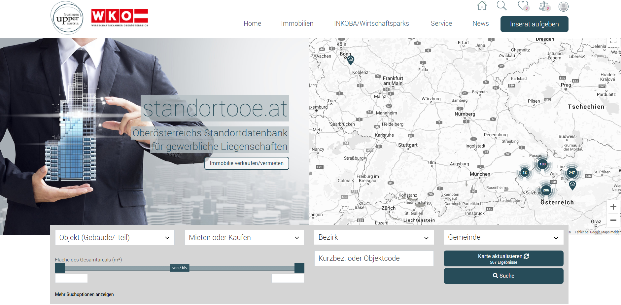
Startseite
Log-In/Anmeldung
Immobiliensuche

Slide 26
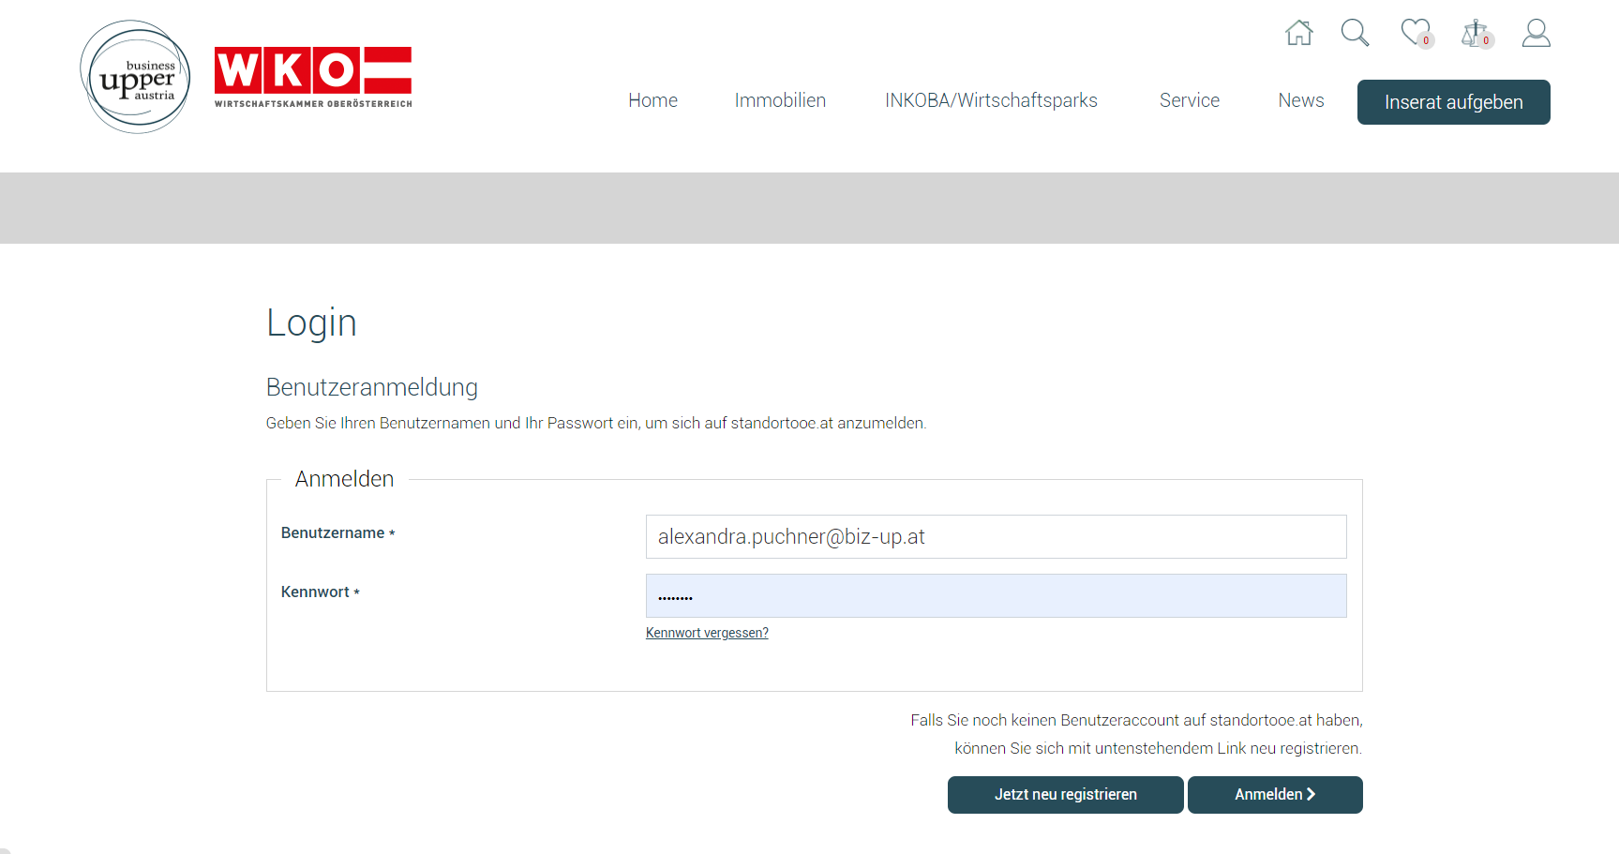
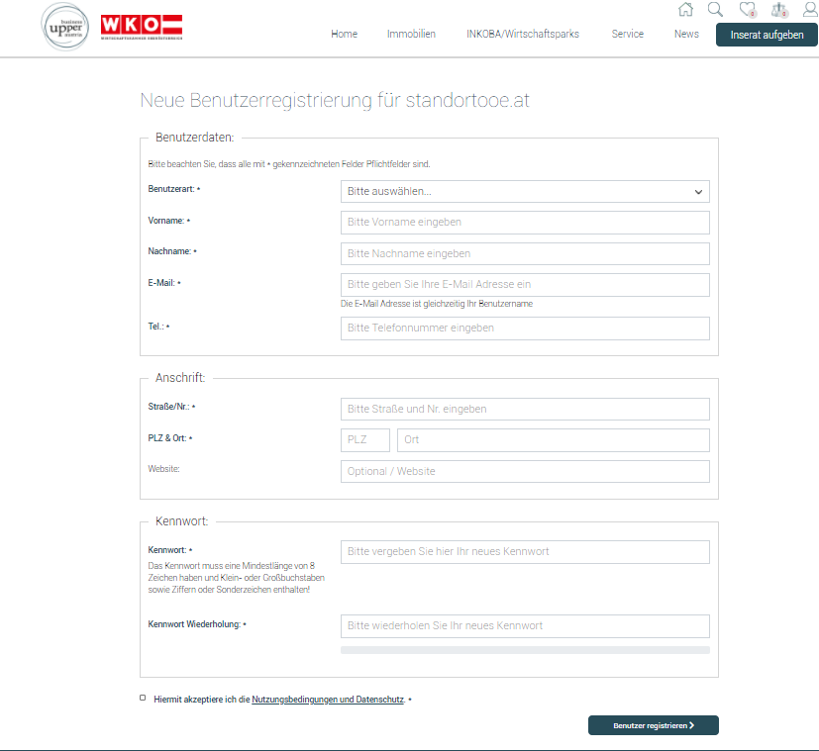
Wie melde ich mich an?
Log-In/Anmeldung
NEU Registrieren
Log-In

Slide 27
Wie gebe ich ein Inserat auf?
NEU

Slide 28
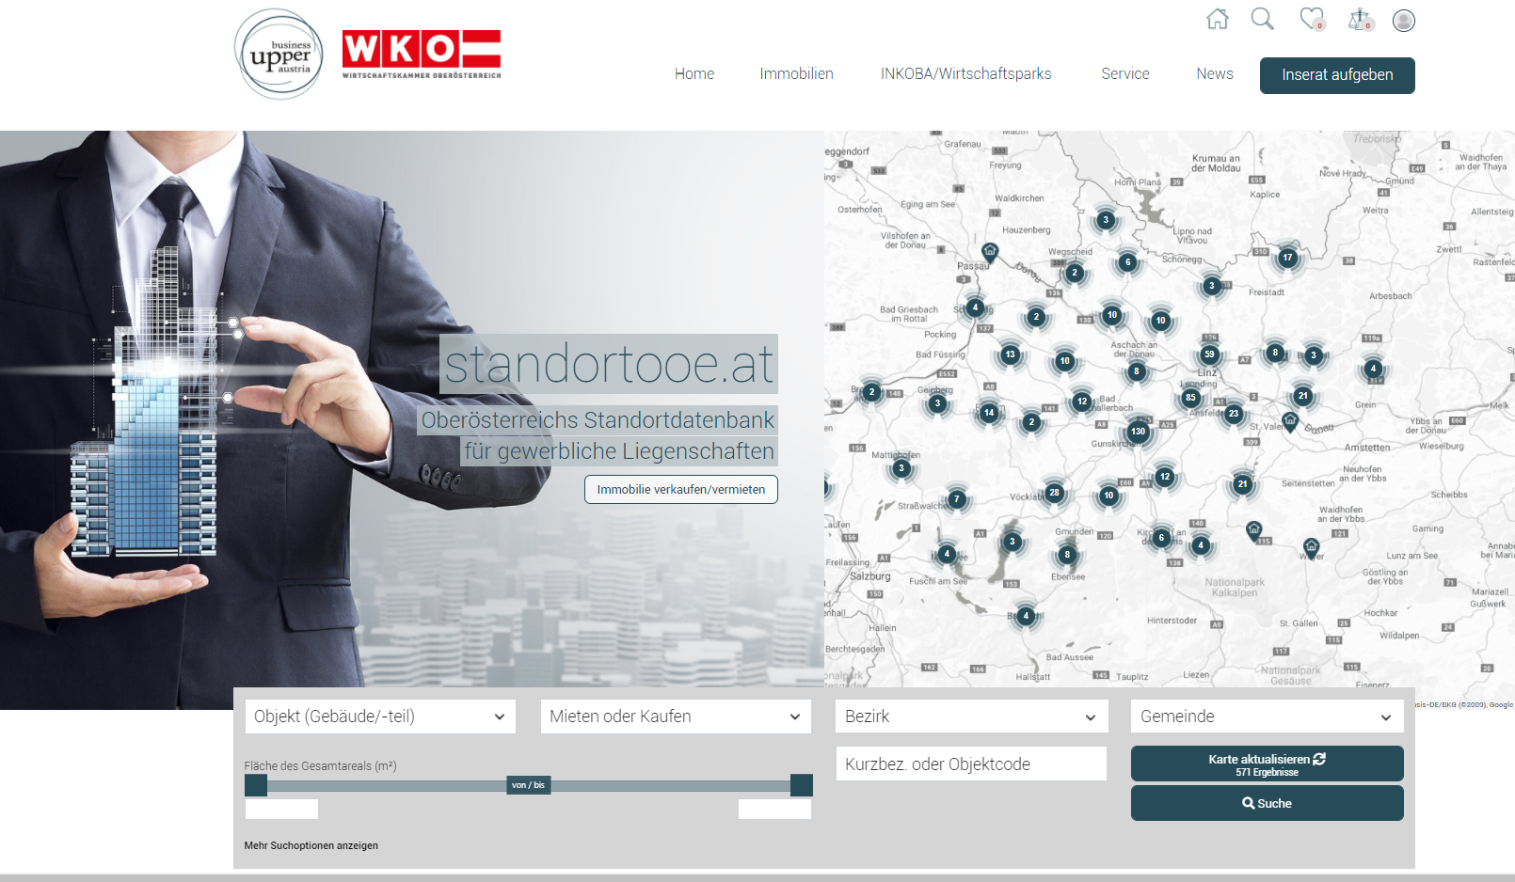

Wie suche ich eine Immobilie?

Slide 29
Kontakt & Information
Dr. Tanja Spennlingwimmer
Leiterin Investoren- & Standortmanagement
Klaus Madlmair
Projektmanager
Investoren- & Standortmanagement
+43 664 848 1289
+43-732-79810-5055
+43 664 8481246
tanja.spennlingwimmer@biz-up.at
Klaus.madlmair@biz-up.at
www.biz-up.at
Business Upper Austria is the business agency of the Upper Austrian government and a partner for location development, cooperation and public funding advisory services.
This presentation does not claim to be complete. The objective is to create a rough overview of selected areas. Business Upper Austria – OÖ Wirtschaftsagentur GmbH accepts no responsibility or liability for the correctness and completeness of the data and information contained in this presentation. Any concrete matters are to be checked separately with the specialists in question.
All rights reserved, in particular the right of duplication and distribution, plus translation. No part of the collections of slides shall be reproduced, duplicated or distributed without the written approval of Business Upper Austria – OÖ Wirtschaftsagentur GmbH.

